Slide 1

MUSCLES DE LA CUISSE
UNIVERSITE IBN KHALDOUN TIARET
ANNEXE DE MEDECINE
ANNEE UNIVERSITAIRE 2023 -2024
Dr BENYAHIA.S
SPECIALISTE EN ANATOMIE GENERALE

Slide 2
OBJECTIF PEDAGOGIQUE :
Plan
Introduction :
Anatomie descriptive :
Groupe musculaire antérieur
1-1 Plan profond :
Muscle quadriceps fémoral
Muscle articulaire du genou
1.2. Plan superficiel : muscle Sartorius
Groupe musculaire médial :
2-1Plan profond : muscle grand adducteur
2-2 Plan moyen : court adducteur
2-3Plan superficiel :
Muscle long adducteur
Muscle pectiné
Muscle gracile
Groupe musculaire postérieur :
3-1 Plan profond : muscle semi membraneux
3-2 Plan superficiel :
Muscle semi tendineux
Muscle biceps fémoral
Connaitre les muscles de la cuisse.
Comprendre l’action des différents muscles.
Connaitre l’innervation des muscles.

Slide 3
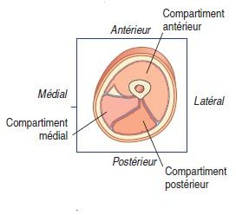
Introduction
2 loges musculaires et 3 groupes musculaire:
Une Loge fémorale antérieure: comprenant le groupe musculaire antérieur(fléchisseur de la cuisse).
Une loge fémorale postérieure: comprenant:
le groupe musculaire médial (adducteurs )
Le groupe musculaire postérieur(extenseurs
de la cuisse).

Slide 4
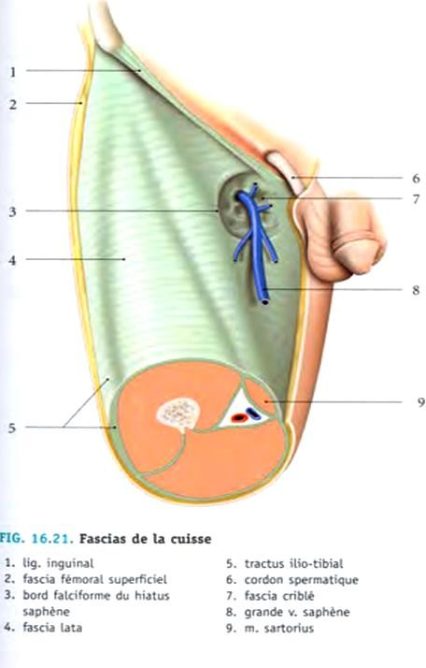
Introduction
Ces muscles sont enveloppés par le fascia fémoral profond ou fascia lata.

Slide 5
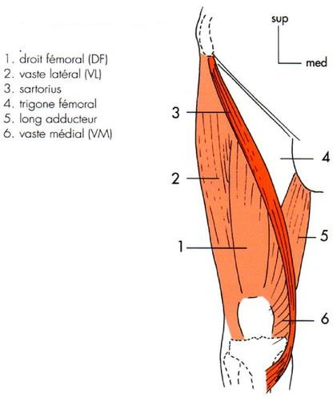
I. Groupe antérieur: 2 plans:
Superficiel: le muscle Sartorius.
Profond: le muscle quadriceps.
le muscle articulaire du genou

Slide 6
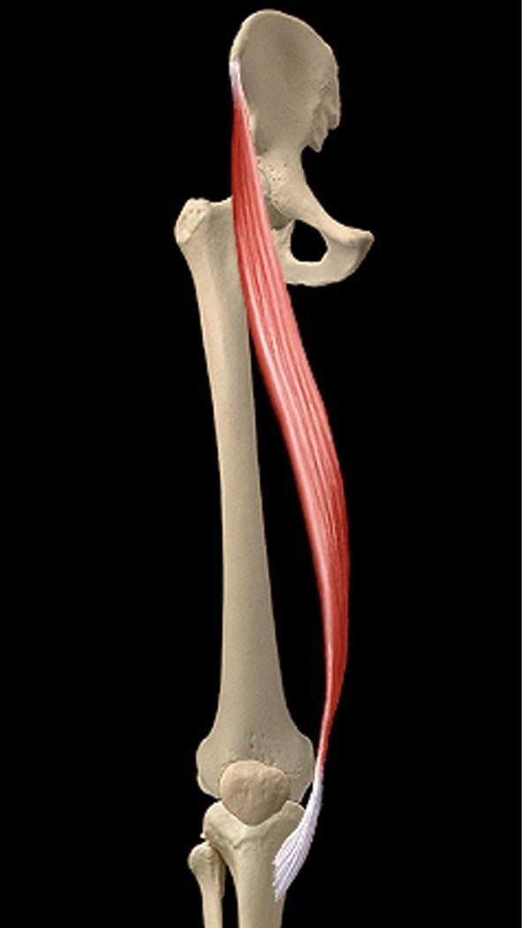
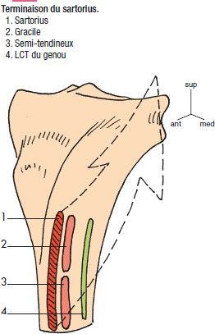
Plan Superficiel
Muscle Sartorius
Terminaison : sur la partie proximale de la face médiale du tibia, (patte d’oie).
Origine : l’épine iliaque antéro-supérieure.
Agit sur deux articulations :
La hanche:
Flexion de la hanche.
rotation latérale et abduction de la cuisse.
Le genou:
fléchisseur du genou et un rotateur médiale de la jambe.
Innervation : nerf du sartorius (branches du nerf musculaire latéral., branche terminale du nerf fémoral)

Slide 7
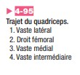
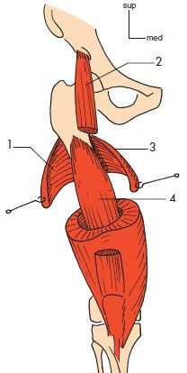
Plan Profond
Muscle Quadriceps fémoral:
L’un des muscles les plus puissants. 4 chefs:
Un chef long: Le muscle droit de la cuisse.
Un chef médial: le muscle vaste médial.
Un chef latéral: le muscle vaste latéral.
Un chef profond: le muscle vaste intermédiaire.
Se termine par un tendon du quadriceps sur la base de la patella qui se continue par le tendon patellaire sur la tubérosité tibiale

Slide 8
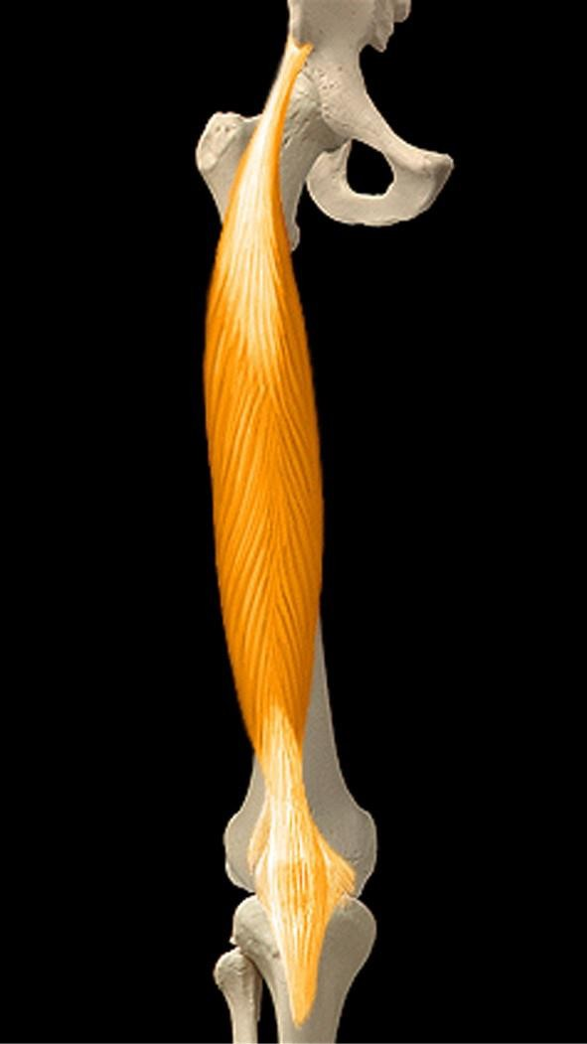
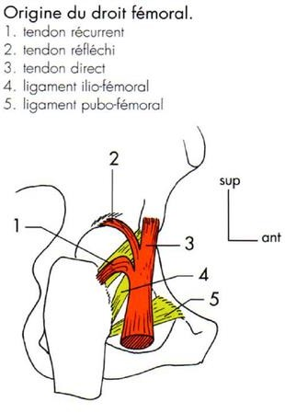
Muscle droit fémoral:
Origine : par 3 tendons:
Le tendon direct: EIAI
Le tendon réfléchi: Bord
supérieur de l’acétabulum et la capsule de l’articulation coxo- fémorale.
Le tendon récurrent : Angle antéro-supérieur du grand trochanter.

Slide 9
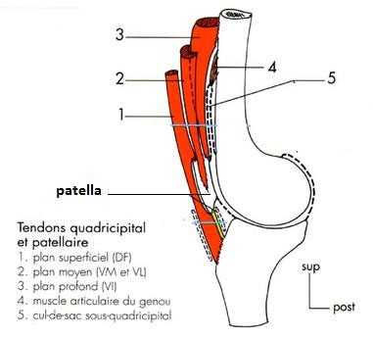
1.Muscle droit fémoral:
Terminaison : tendon commun aux 4 chefs
Sur la base de la patella, certains fibres
se fixent sur la tubérosité tibiale.

Slide 10
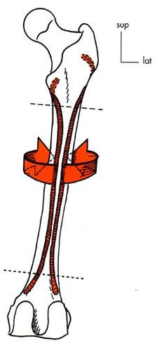
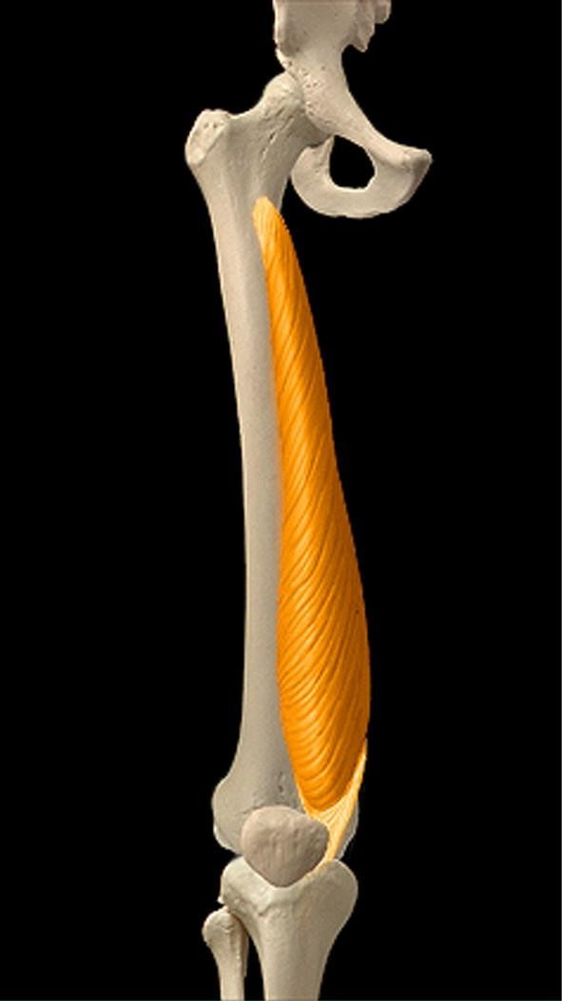
2. Muscle vaste médial
Origine :
la lèvre médiale de la ligne âpre.
La ligne spirale.

Slide 11
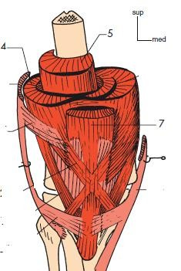
2. Muscle vaste médial
Terminaison :
tendon commun aux 4 chefs.
Fibres directes: sur le bord de la patella.
Fibres croisées: croise la ligne médiane en avant de la patella et du ligament patellaire et se termine sur le condyle latéral du tibia

Slide 12
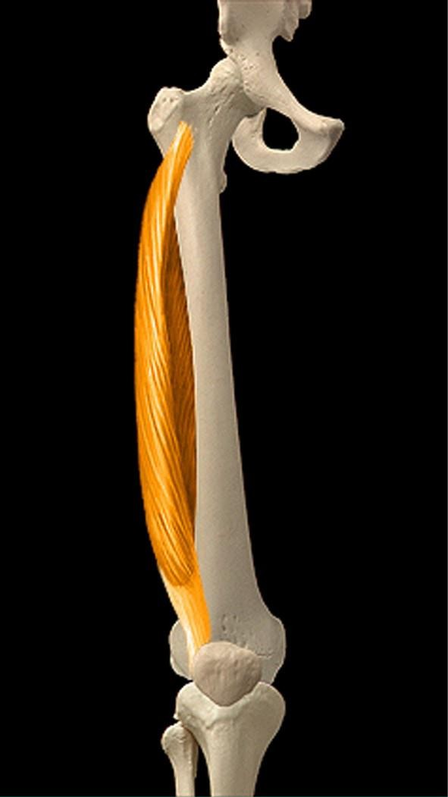
Muscle vaste latéral
Origine :
la face latérale du grand trochanter
la lèvre latérale de la ligne âpre.

Slide 13
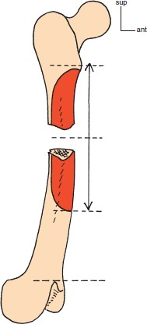
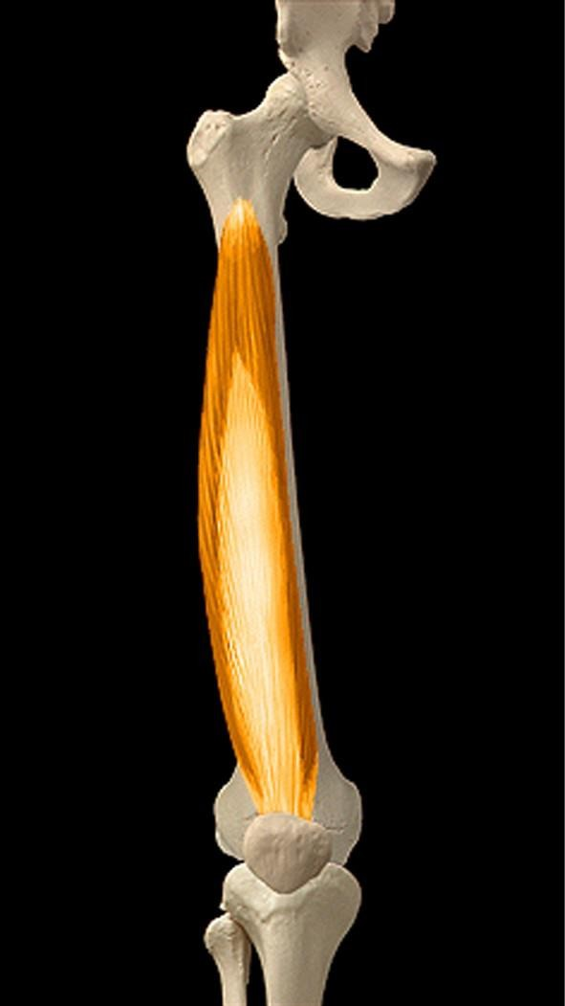
Le muscle vaste intermédiaire
Origine : sur:
2/3 supérieures des faces antérieure et postéro- latérale du fémur.

Slide 14
Le muscle vaste intermédiaire
Terminaison: tendon commun aux 4 chefs
Sur la base de la patella.

Slide 15
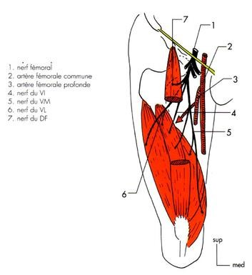
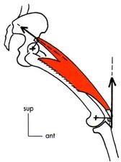
ACTION
Le muscle quadriceps crural est le grand extenseur de la jambe.
flexion de la cuisse par son chef droit fémoral.
Innervation:
Le nerf du quadriceps fémorale, branche terminale du nerf fémoral, né du plexus lombaire.

Slide 16
Muscle articulaire du genou:
Annexe au muscle vaste intermédiaire: Origine:
la face antérieure du fémur (au-dessous vaste intermédiaire).
Terminaison:
sur la bourse séreuse supra-patellaire. Action
Le muscle articulaire du genou attire en haut la bourse séreuse supra-patellaire

Slide 17
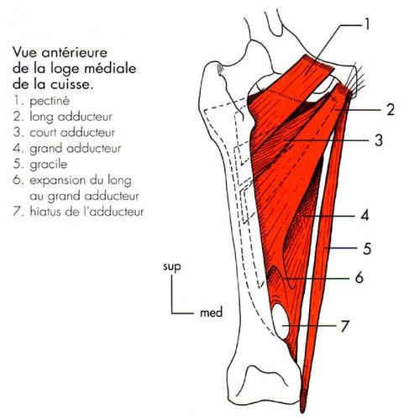
2-Groupe musculaire médial
5 muscles disposés en 3 plans:
Profond: le muscle grand adducteur.
Intermédiaire: le muscle court adducteur.
Superficiel:
le muscle long adducteur.
Le muscle pectiné.
Le muscle gracile.

Slide 18
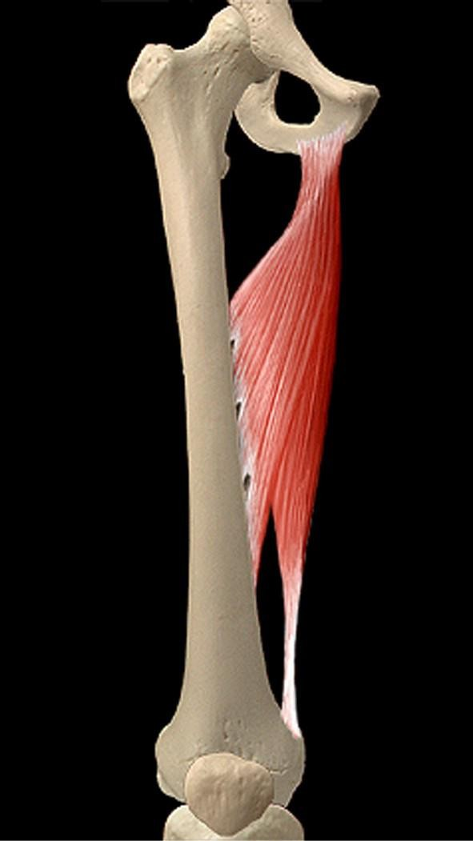
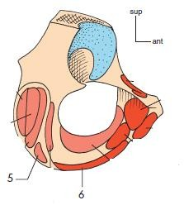
Plan profond : m. grand adducteur
Origine :
Faisceaux sup et moy : la branche ischio pubienne
Faisceau inf : la tubérosité ischiatique.

Slide 19
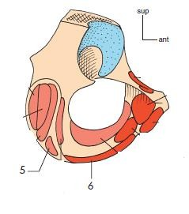
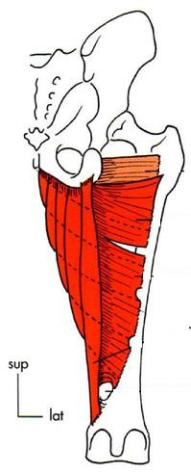
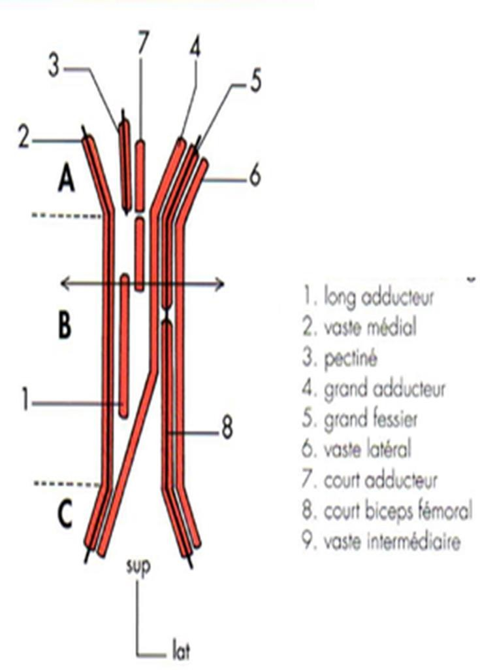
Plan profond : m. grand adducteur Terminaison : 3 faisceaux:
Supérieur: sur la branche latérale de trifurcation de la ligne âpre
Moyen: interstice de la ligne âpre
Inférieur: sur le tubercule des
adducteurs de l’épicondyle médial du fémur.

Slide 20
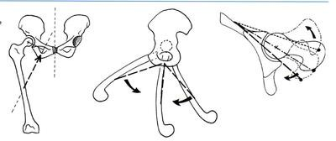
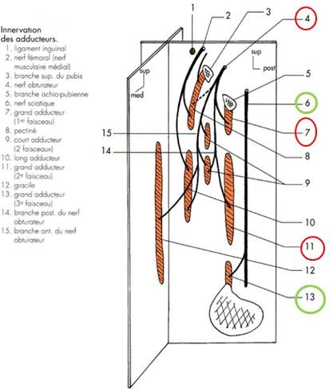
Actions :
Adducteur de la cuisse
Accessoirement rotateur latéral par les fx sup et moy
Innervation:
Faisceaux supérieur et moyen par une branche du
nerf obturateur
Faisceau inférieur par une branche du nerf sciatique.

Slide 21
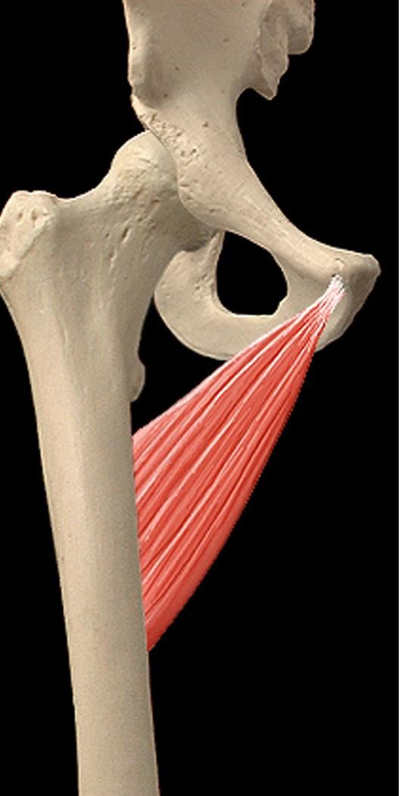
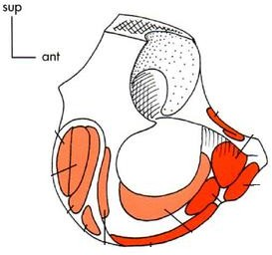
Plan moyen: m. court adducteur
Origine : Par un tendon aplati sur le corps du pubis et la partie supérieure de la branche ischio- pubienne.

Slide 22
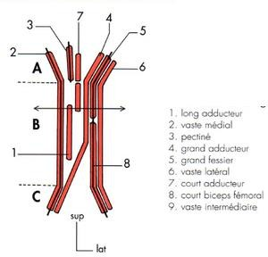
Plan moyen: m. court adducteur
Terminaison : par 2 faisceaux:
Supérieur: entre les ligne pectinéale et latérale.
Inférieur: au niveau de
l’interstice séparant les 2 lèvres de la ligne âpre.

Slide 23
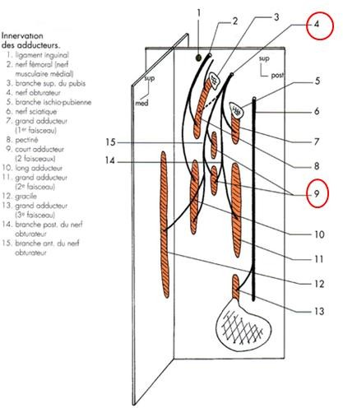
Actions :
Adducteur et accessoirement rotateur médial de
la cuisse .
Innervation:
Par des rameaux nés de la branche superficielle du
nerf obturateur

Slide 24
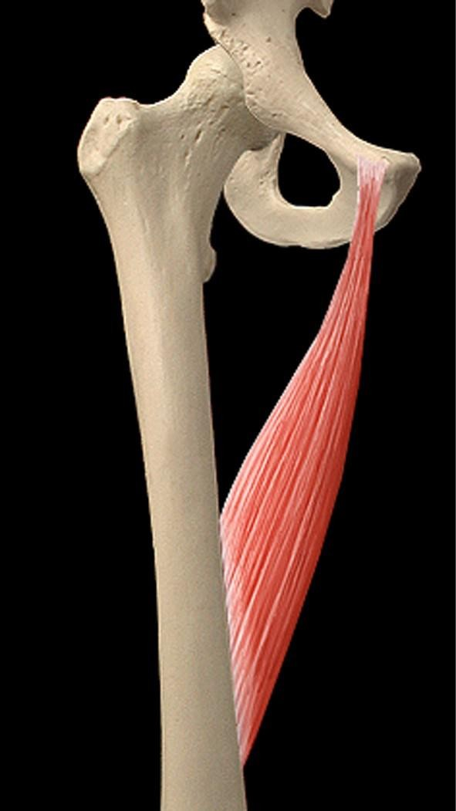
Plan superficiel
m. long adducteur
Origine :
la branche supérieure du pubis sous le tubercule pubien.

Slide 25
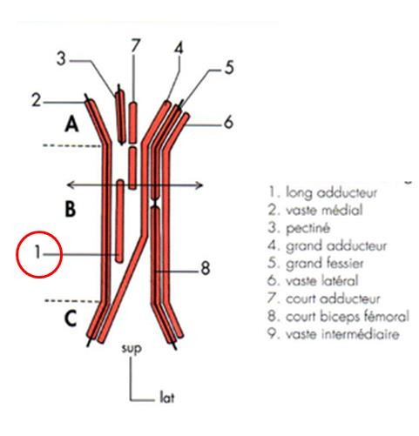
Plan superficiel
m. long adducteur
Terminaison :
Sur l’interstice de la partie moyenne de la ligne âpre du fémur.

Slide 26
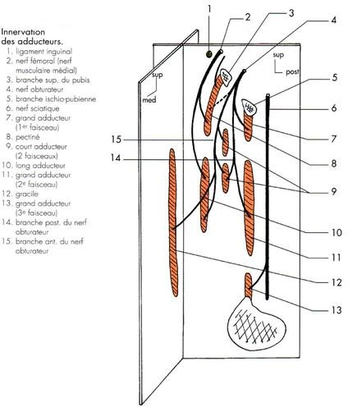
Actions :
Adducteur et participe à la flexion et à la rotation latérale de la cuisse.
Innervation:
Rameau antérieur du nerf obturateur.
Le nerf cutané médial, né du nerf fémoral.

Slide 27
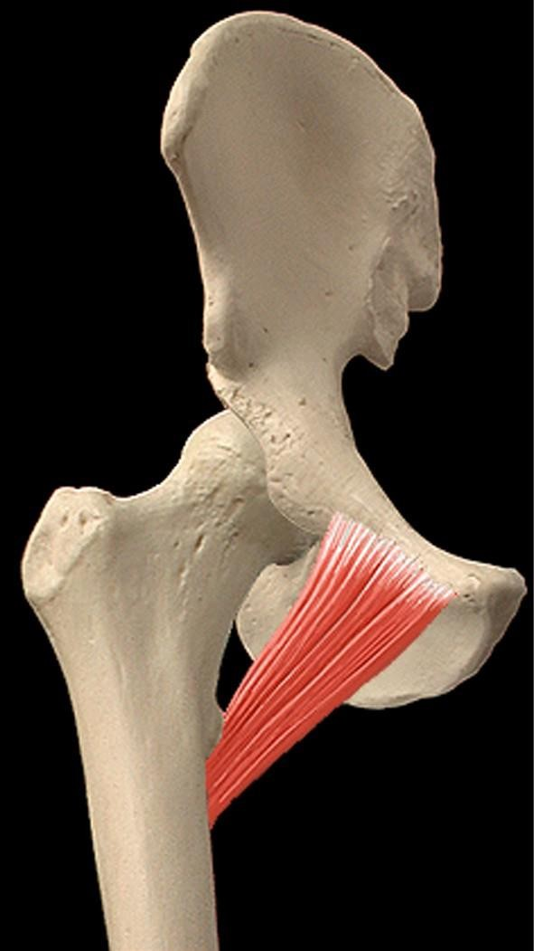
Plan superficiel
m. pectiné
Origine :
sur le pecten du pubis,
sur le tubercule pubien
l’éminence ilio-pubienne.

Slide 28
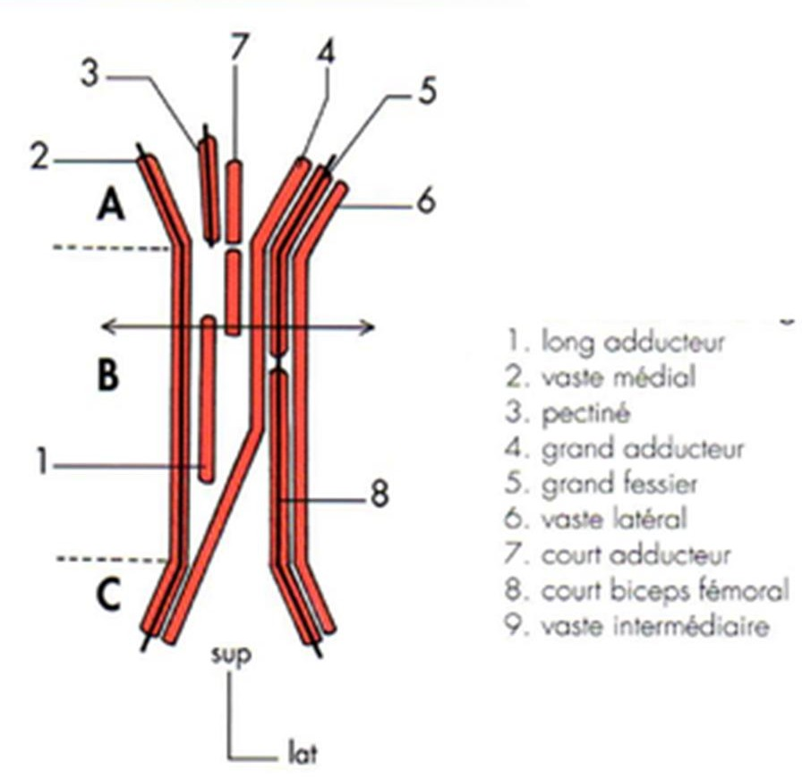
Plan superficiel
m. pectiné
Terminaison :
sur la ligne pectinéale( branche moyenne de la trifurcation de la ligne âpre)

Slide 29
Actions :
Adducteur et fléchisseur de la cuisse.
Innervation:
Nerf du pectiné né du nerf fémoral. Rameau du nerf obturateur

Slide 30
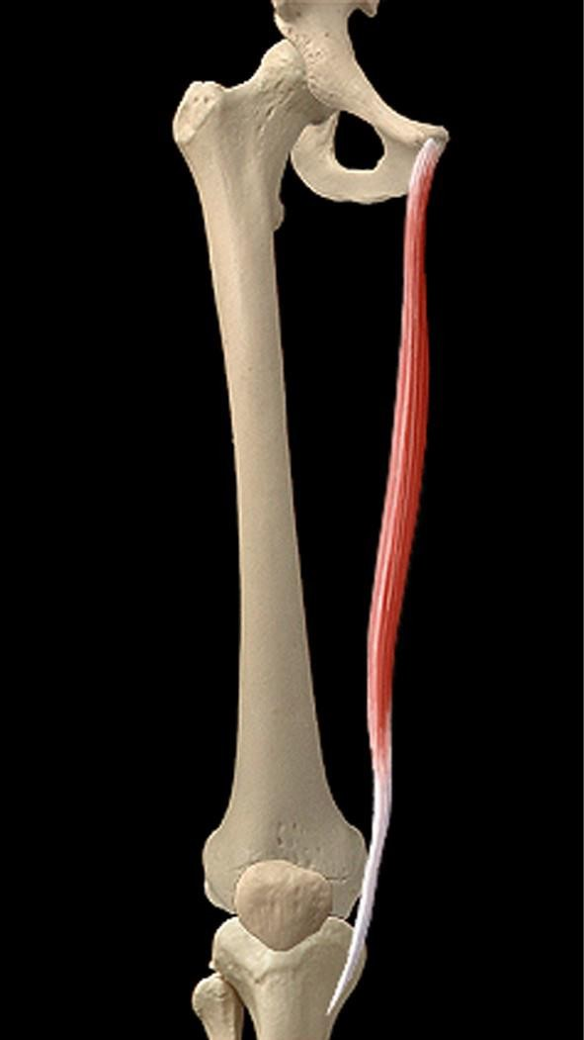
Plan superficiel
m. gracile
Origine :
sur la branche inférieure du pubis.
: ( la lame quadrilatère du pubis et le long de la symphyse.)
Terminaison : sur la partie supérieure de la face médiale du tibia (champ des muscles de la patte d’oie).
Action : fléchisseur et rotateur médial de la jambe et adducteur de la cuisse. Innervation : nerf obturateur.

Slide 31
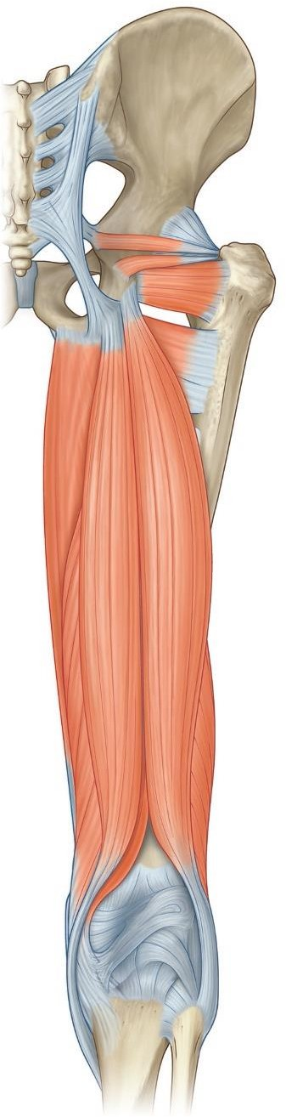
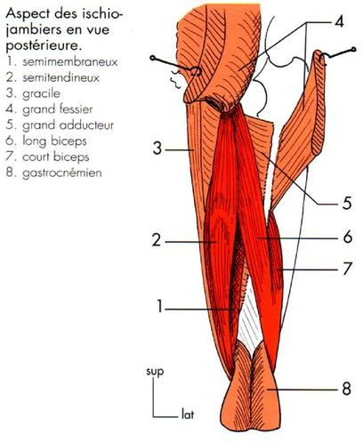
3- Groupe musculaire postérieur
muscles ischio-jambiers: Biceps fémoral
Semi-tendineux
Semi-membraneux

Slide 32
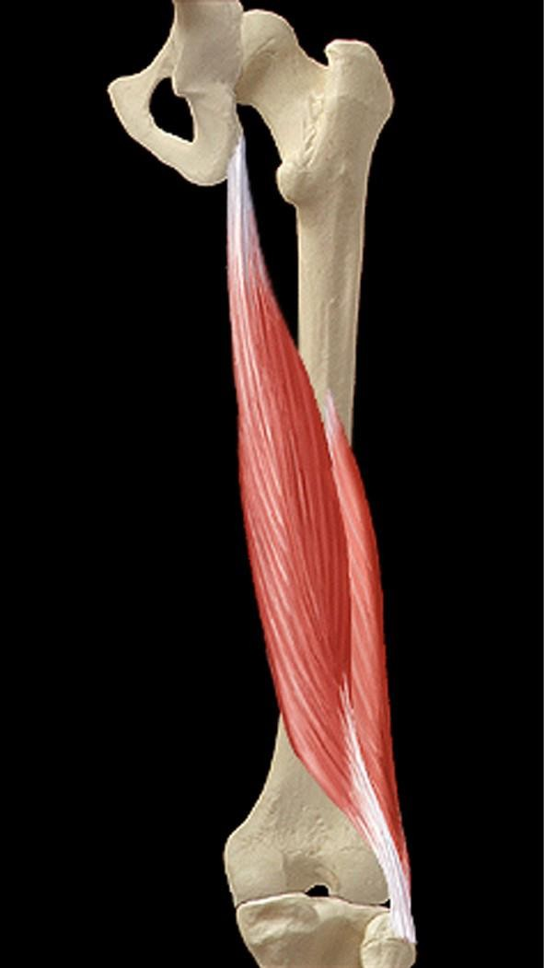
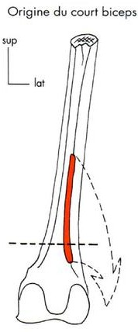
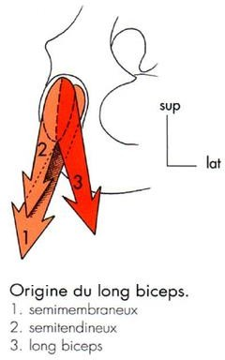
m. biceps fémoral
Origine :
2. Le chef court: du tiers distal de la lèvre latérale de la ligne âpre,
1. Le chef long: naît de
la tubérosité ischiatique
par un tendon commun avec le muscle semi-tendineux.

Slide 33
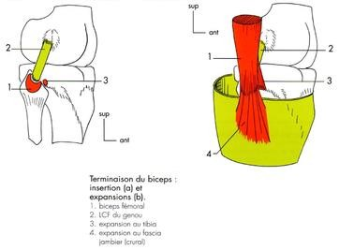
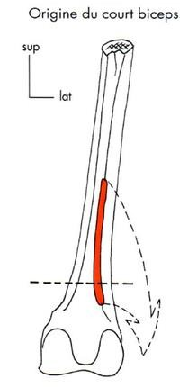
m. biceps fémoral
Terminaison : par un tendon terminal commun sur le sommet de la tête de la fibula.

Slide 34
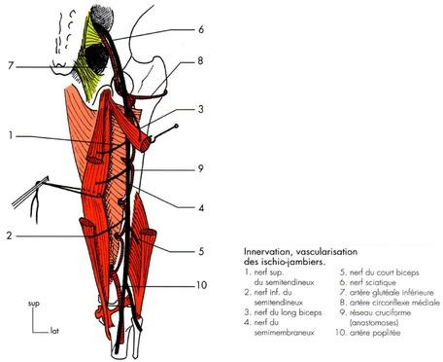
Actions :
fléchit la jambe sur la cuisse avec une légère rotation latérale de la jambe.
Innervation: nerf sciatique

Slide 35
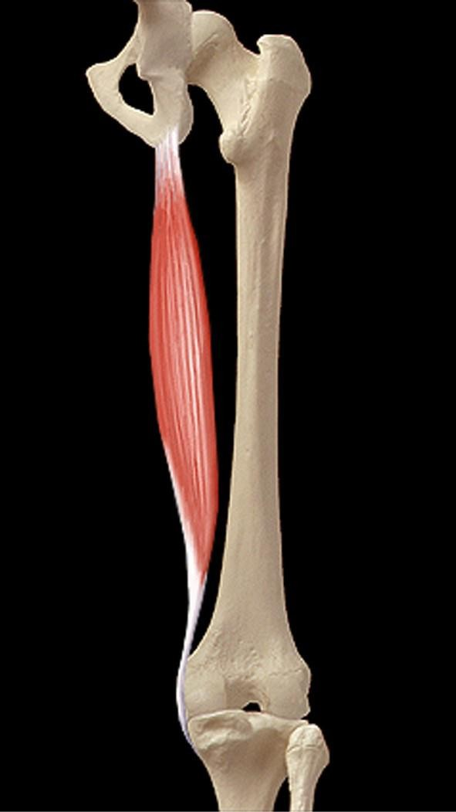
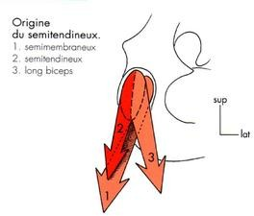
m. semi-tendineux
Origine :
Sur la tubérosité ischiatique
par un tendon commun avec le long chef du biceps fémoral.

Slide 36
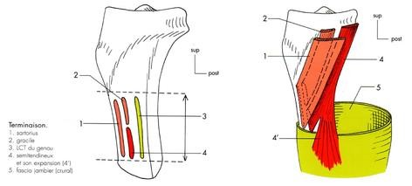
m. semi-tendineux
Terminaison:
sur la partie proximale de la face médiale du Tibia (patte d’oie).

Slide 37
Actions :
Il fléchit la jambe sur la cuisse.
rotateur interne de la jambe.
Innervation:
Nerfs supérieur et inférieur du semi-tendineux,
branches du nerf sciatique

Slide 38
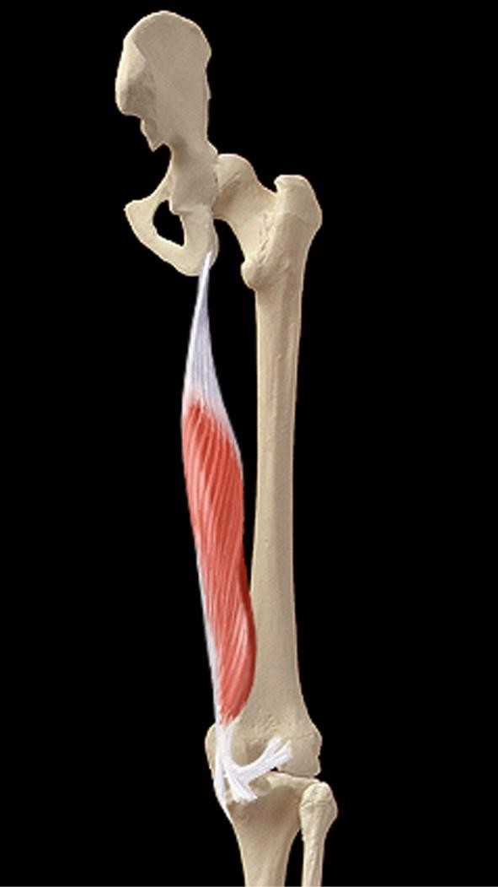
m. semi-membraneux
Origine :
sur la tubérosité ischiatique.

Slide 39
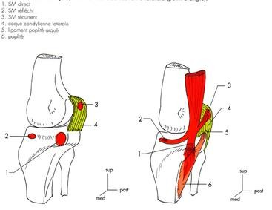
m. semi-membraneux
Terminaison : Par trois faisceaux.
Tendon direct: sur le condyle médiale du tibia. (face postérieure)
Tendon réfléchi: sur condyle médial du tibia (face antérieure)
Tendon récurrent: le ligament
poplité oblique

Slide 40
Actions : agit sur deux articulations.
Flexion du genou, Rotateur médial de la jambe
Extension de la hanche
Innervation: par une branches du nerf sciatique.

Slide 41
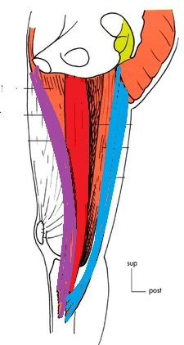

Muscle de la patte d’oie:
3 muscles:
Sartorius.
Gracile.
Semi-tendineux.
Terminaison commune: partie proximale de la face médiale du tibia.
Chacun appartient à un groupe musculaire:
Sartorius: groupe musculaire antérieur.
Gracile: groupe musculaire médial
Semi-tendineux: groupe musculaire postérieur.
Vue médiale de la cuisse

Slide 42

Région anatomique de la cuisse: le trigone fémoral (triangle de Scarpa)
Située à la partie supérieure et ventrale de la cuisse.
Région superficielle, recouverte en avant par le revêtement cutané
Livre passage aux éléments du paquet vasculo- nerveux fémoral
En forme de triangle , limité par:
en haut : l'arcade crurale,
en dedans : le muscle long adducteur,
en dehors : le muscle sartorius.
Le fond du triangle est formé par les muscles : ilio- psoas en dehors, et pectiné en dedans.
Intérêt pratique : palpation du pouls fémoral, Hile
vasculaire du membre pelvien

Slide 43


Merci

